Slide 1


00/00/0000
17:20
Laboratorio Estructuras de Datos
Aux.

Slide 2



CODIFICACIÓN, ENCRIPTACIÓN Y ÁRBOL DE MERKLE
ESTRUCTURAS DE DATOS
Escuela de Ingenieria de Ciencias Y Sistemas
Facultad de Ingenieria
Universidad de San Carlos de Guatemala

Slide 3



Agenda
Recursos
RECORDATORIOS
Codificación y Decodificación
FORO 11
Dudas
Codificación
Encriptación
Árbol de Merkle
Ejemplo

Slide 4
CREATIVIDAD
"Si puedes soñarlo, puedes hacerlo."

Slide 5
COMPETENCIA(S) QUE DESARROLLAREMOS
Desarrolla soluciones que integran blockchain y criptografía implementando algoritmos de consenso y cifrado para asegurar la integridad y seguridad de los datos

Slide 6


CONCEPTOS BÁSICOS DE LA CODIFICACIÓN
Conversión de datos
Sistemas de Codificación
1
2
La codificación traduce información, como texto o imágenes, a un formato que las computadoras pueden procesar.
Existen varios sistemas de codificación, como ASCII, Unicode y UTF-8, cada uno con sus propias características y ventajas.
3
Eficiencia
La codificación permite un uso eficiente del almacenamiento y la transmisión de información.
Notes:
‹#›

Slide 7

TIPOS DE ALGORITMOS DE ENCRIPTACIÓN
Encriptación simétrica
Encriptación asimétrica
Funciones hash
Utiliza la misma clave para cifrar y descifrar datos. Es rápida y eficiente, pero requiere que ambas partes compartan la clave.
Utiliza dos claves diferentes, una pública y otra privada. La clave pública se utiliza para cifrar datos, mientras que la privada se utiliza para descifrarlos.
Generan una huella digital única para los datos, asegurando su integridad y autenticidad. Son unidireccionales, lo que significa que no se pueden revertir.
Notes:
‹#›

Slide 8

CRIPTOGRAFÍA SIMÉTRICA Y ASIMÉTRICA
APLICACIONES DE LA ENCRIPTACIÓN
Comunicación segura
Almacenamiento de datos
1
2
Simétrica
La encriptación protege las comunicaciones de las escuchas.
La encriptación protege los datos almacenados en dispositivos y servidores.
La clave se comparte entre el emisor y el receptor. Es eficiente, pero la seguridad depende de la protección de la clave.
3
Autenticación
Asimétrica
La encriptación verifica la identidad de los usuarios y dispositivos.
Utiliza dos claves, una pública y otra privada. La clave pública se puede compartir, mientras que la privada se mantiene en secreto.
Notes:
‹#›

Slide 9




¿QUÉ ES UN ÁRBOL DE MERKLE?
Estructura de datos
Un árbol de Merkle es una estructura de datos jerárquica que almacena información hash de los datos.
Nodos hash
Cada nodo del árbol representa un hash de los datos o de los nodos hijos.
Raíz del árbol
La raíz del árbol contiene el hash de todos los datos del árbol.
Notes:
‹#›

Slide 10
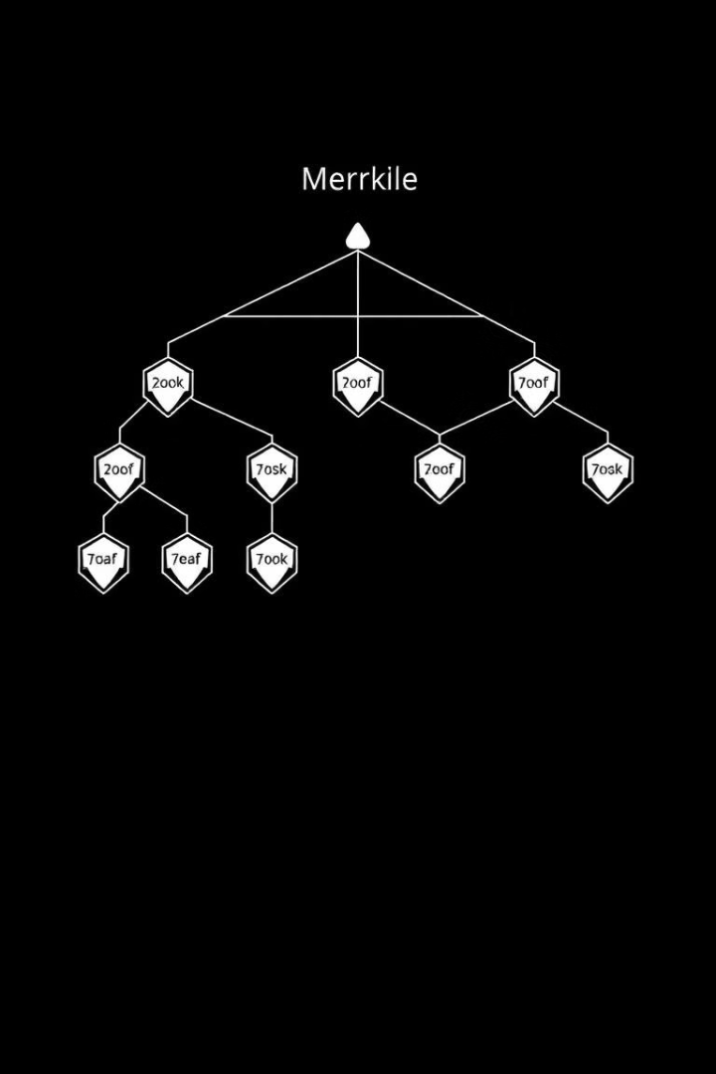
ESTRUCTURA Y FUNCIONAMIENTO DEL ÁRBOL DE MERKLE
Paso
Descripción
1
Los datos se dividen en bloques.
2
Se calcula un hash para cada bloque.
3
Los hashes se combinan en pares y se calcula un nuevo hash para cada par.
4
El proceso se repite hasta que solo queda un hash, la raíz del árbol.
Notes:
‹#›

Slide 11




VENTAJAS DEL ÁRBOL DE MERKLE EN BLOCKCHAIN
Verificación de datos
Los árboles de Merkle permiten verificar la integridad de los datos en una blockchain de forma eficiente.
Eficiencia
Los árboles de Merkle reducen la cantidad de datos que se necesitan descargar para verificar la integridad.
Seguridad
Los árboles de Merkle dificultan la manipulación de datos en una blockchain.
Notes:
‹#›

Slide 12

Seguridad en blockchain
Criptografía
1
La criptografía se utiliza para asegurar las transacciones y proteger los datos.
Consenso distribuido
2
Todos los nodos en la red deben estar de acuerdo en la validez de las transacciones.
Inmutabilidad
3
Los datos en una blockchain son inmutables, lo que significa que no se pueden modificar una vez que se registran.
Notes:
‹#›

Slide 13
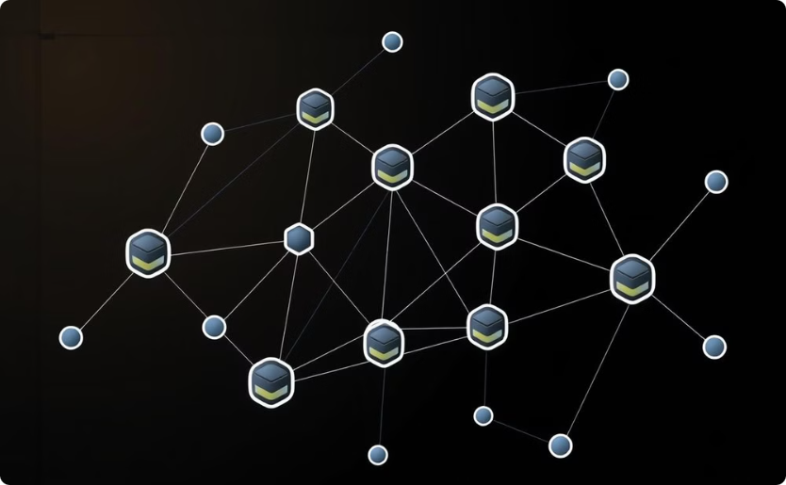

EFICIENCIA Y ESCALABILIDAD EN BLOCKCHAIN
Paralelismo
Escalabilidad horizontal
Las transacciones se pueden procesar en paralelo en múltiples nodos.
La red se puede ampliar agregando más nodos para manejar más transacciones.
Notes:
‹#›

Slide 14
CONCEPTOS CLAVE APRENDIDOS
Codificación
Encriptación
Estructura Jerárquica

Slide 15
REFERENCIAS
Antonopoulos, A. M. (2017). Mastering Bitcoin: Programming the Open Blockchain (2nd ed.). O'Reilly Media. (Capítulos sobre criptografía y consenso).
Stallings, W. (2017). Cryptography and Network Security: Principles and Practice (7th ed.). Pearson. (Capítulos sobre algoritmos simétricos y asimétricos).
Schneier, B. (2015). Applied Cryptography: Protocols, Algorithms, and Source Code in C (2nd ed.). Wiley. (Aplicaciones de la encriptación).

Slide 16

¡GRACIAS POR SU ATENCIÓN!
DUDAS
RECUERDA QUE TENEMOS NUESTRO FORO SEMANAL DONDE PUEDES CONSULTAR CUALQUIER DUDA QUE TE SURJA EN LA SEMANA

